Slide 1
Федеральное государственное бюджетное образовательное учреждение высшего образования «Красноярский государственный медицинский университет имени профессора В.Ф.Войно-Ясенецкого» Министерства здравоохранения Российской Федерации Фармацевтический колледж Отчет о прохождении практической подготовки 33.02.01 Фармация
код наименования специальности
МДК 03.01 Организация деятельности структурных подразделений аптеки и руководство аптечной организацией при отсутствии специалиста с высшим образованием
Место прохождения практики: ООО «Здрава» , г. Красноярск, ул.Кутузова , 54
Выполнила: Тихонова Анастасия Дмитриевна группа 228
Руководители практики:
Общий – Уварова В.И.
Непосредственный –Уварова.С.Н.
Методический – Казакова Е.Н.
Красноярск 2022

Slide 2
Вывеска аптечной организации

Slide 3
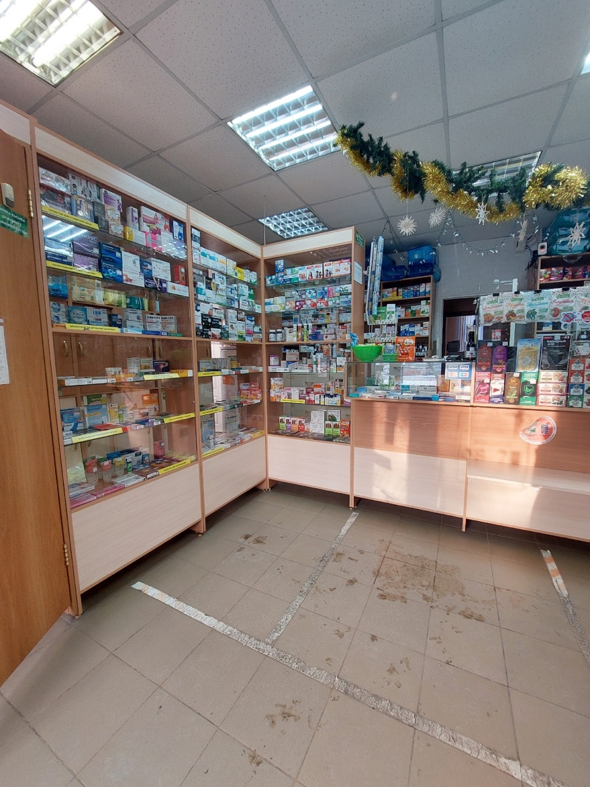
Торговый зал

Slide 4
Фармацевт в рабочей форме

Slide 5
Информационный стенд

Slide 6
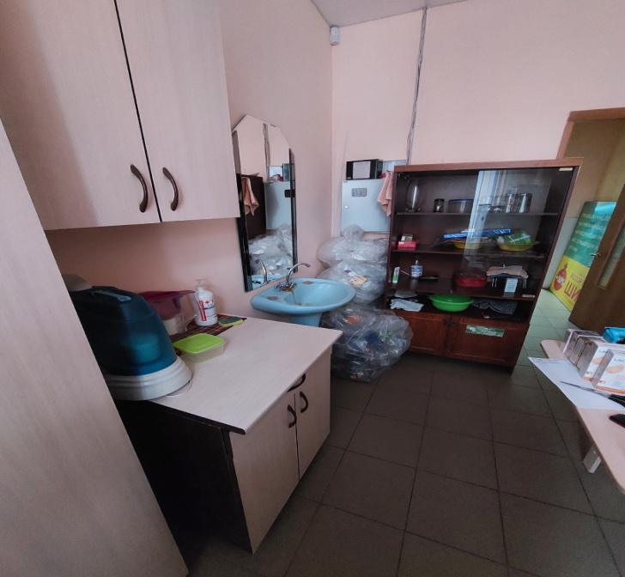
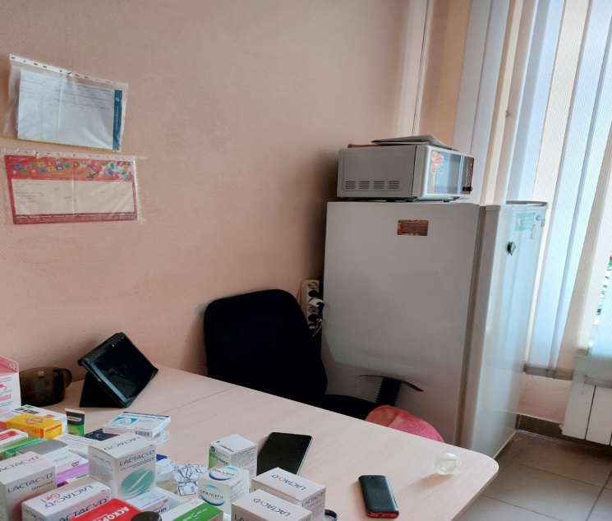
Комната отдыха персонала

Slide 7
Кабинет Заведующей

Slide 8
Рабочие место фармацевта

Slide 9
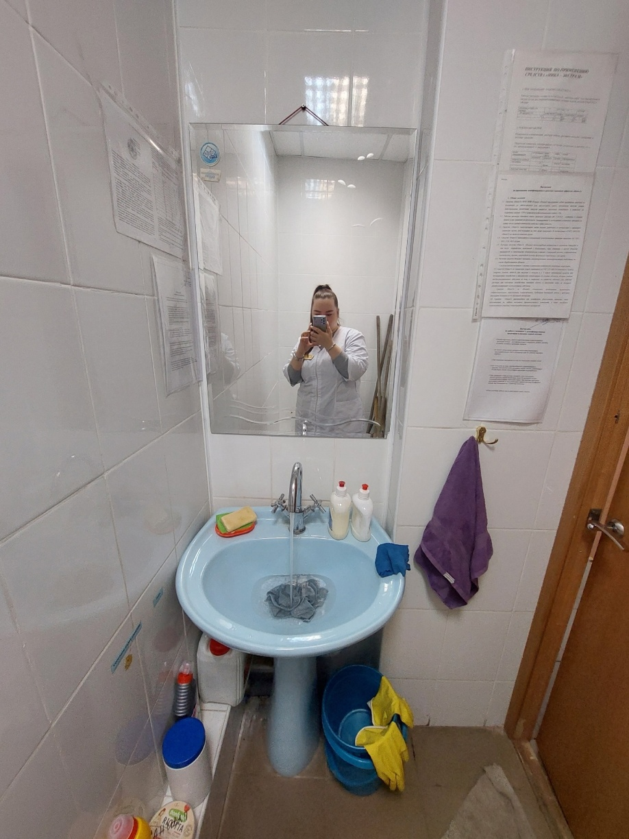
Место хранение уборочного инвентаря/ санузел

Slide 10
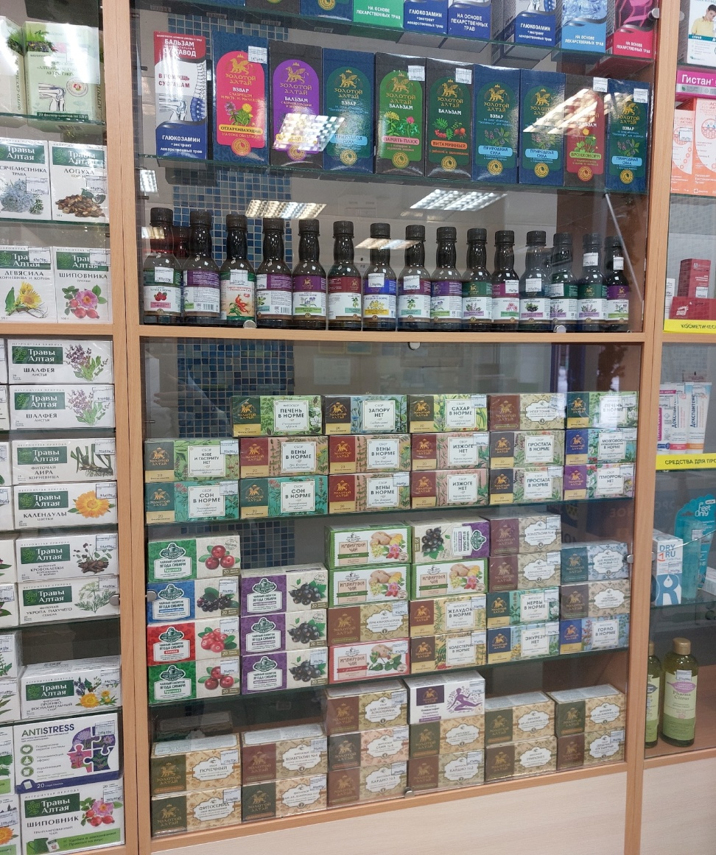
Стеллаж для хранения ЛРС

Slide 11
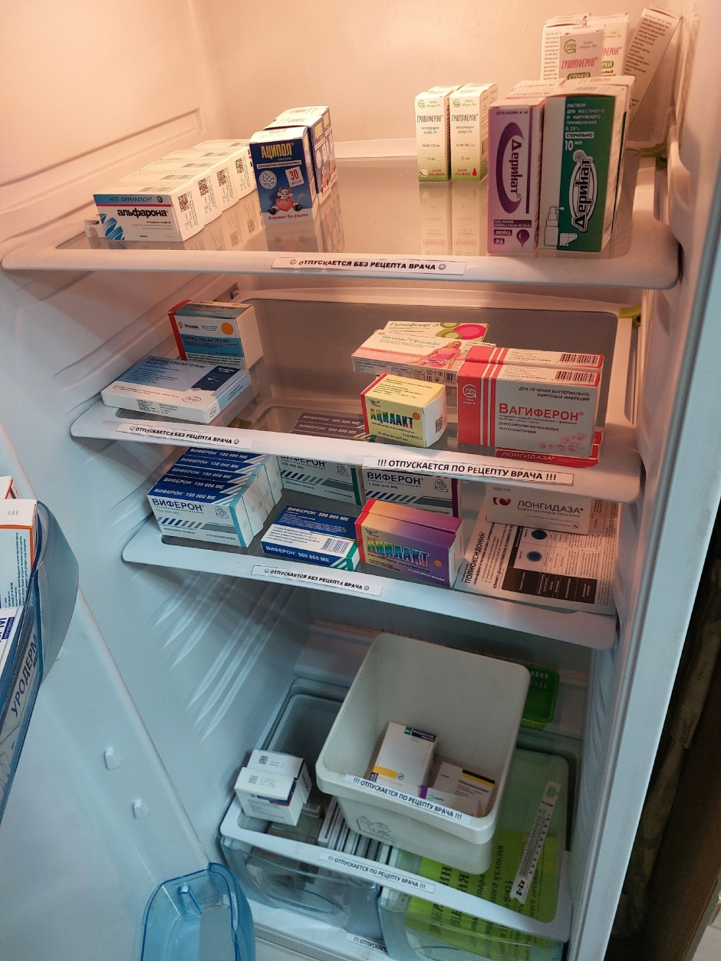
Место хранения ЛП

Slide 12
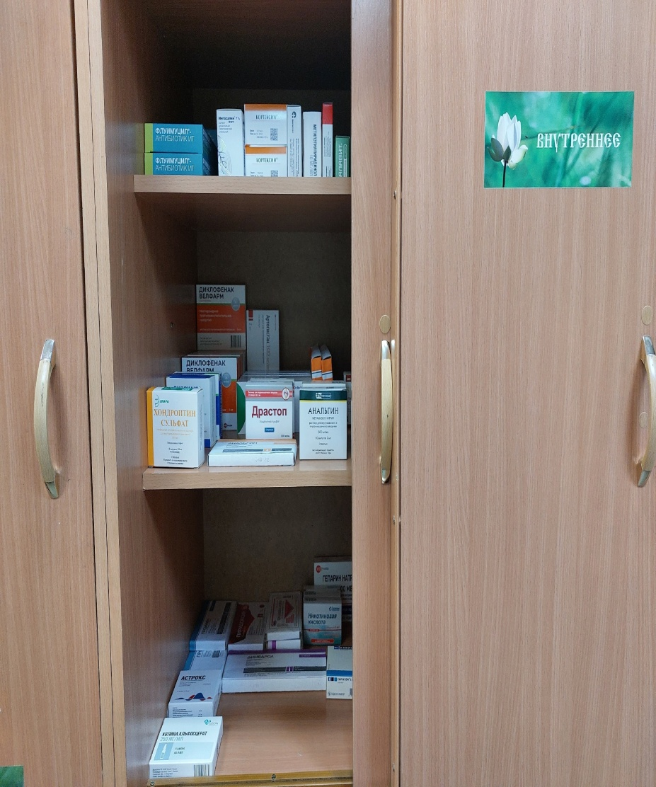
Место хранения ЛП

Slide 13
Зона приёмки товаров

Slide 14
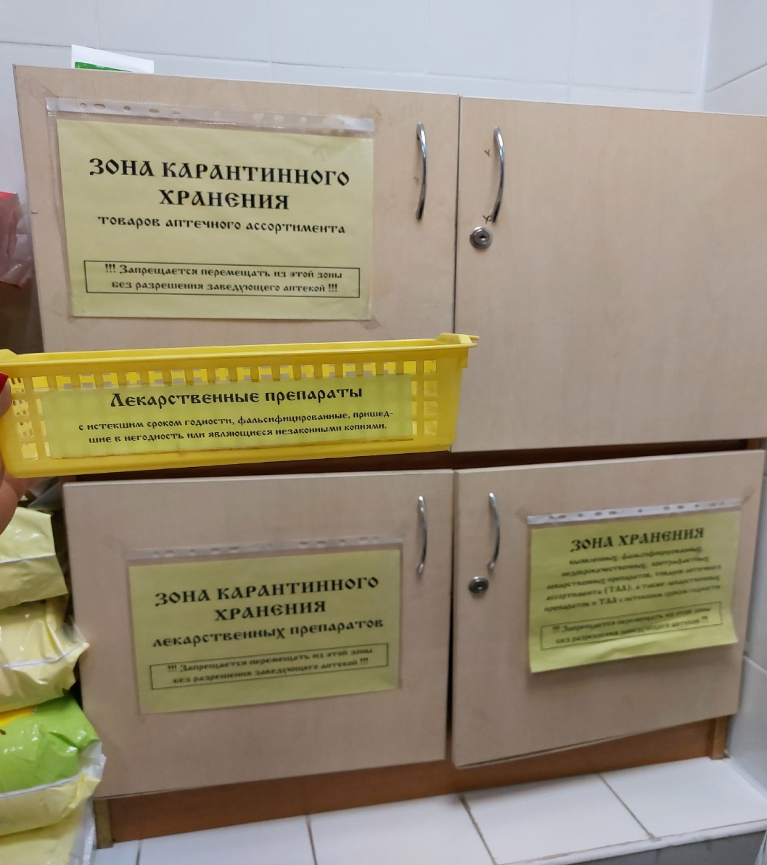
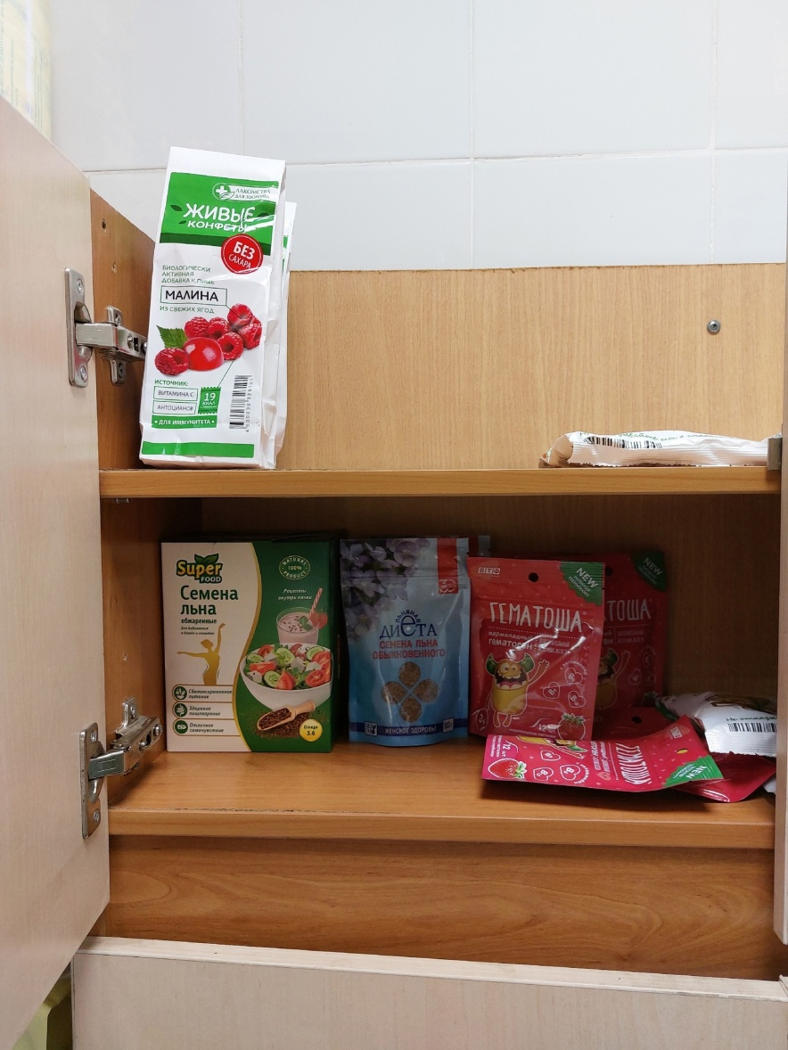
Зона карантинного хранения

Slide 15
Спасибо за внимание!

